Slide 1
Praktyczne aspekty prognozowania niezawodności systemów elektronicznych
Kierunek Elektronika i Telekomunikacja,
Studia II stopnia
Specjalność: Systemy wbudowane
Cyganek & Kasperek & Rajda © 2018 Katedra Elektroniki AGH

Slide 2
Program wykładu
Cel wykładu/prezentacji
Literatura
Parametry niezawodności komponentów i modułów
Przegląd metod prognozowania parametrów niezawodności systemów elektronicznych
Kalkulatory MTBF
Przykład analizy
„Metodyki projektowania i modelowania systemów” Cyganek & Kasperek & Rajda © 2018 Katedra Elektroniki AGH

Slide 3


Cel wykładu/prezentacji
„Prognozowanie jest trudne, zwłaszcza wtedy gdy dotyczy przyszłości”
(Niels Bohr)
„Metodyki projektowania i modelowania systemów” Cyganek & Kasperek & Rajda © 2018 Katedra Elektroniki AGH
Notes:
3

Slide 4
Literatura
Zasoby Internetu
(wyszukiwarka Google 21.02.2018)
„niezawodność” Około 2 200 000 wyników (0,42 s)
„reliability” Około 167 000 000 wyników (0,44 s)
MIL-HDBK-217F-Notice2
FIDES guide 2009 Edition A September 2010 Reliability Methodology for Electronic Systems
Relaibility Guidelines to Understanding Reliability Prediction Revision Date: 24 June 2005
EUROPEAN POWER SUPPLY MANUFACTURERS ASSOCIATION
http://www.epsma.org/MTBF%20Report_24%20June%202005.pdf
Norman B. Fuqua Electronic Reliability Prediction Introduction
https://src.alionscience.com/pdf/pred.pdf
Alion Systm Reliability Center
https://src.alionscience.com/src/standards.do?action=search&name=General+Guidebooks%2FHandbooks&cats=2059
Reliability in Electronics http://www.xppower.com/pdfs/Reliability.pdf
http://reliawiki.org/index.php/Main_Page
Eugene R. Hnatek Practical Reliability of Electronic Equipment and Products
Mohamed Al-Kuwaiti,Nicholas Kyriakopoulos, and Sayed Hussein.A Comparative Analysis of Network Dependability, Fault-tolerance, Reliability, Security, and Survivability. IEEE Communications Surveys & Tutorials, 11(2):106–124, April/June 2009
„Metodyki projektowania i modelowania systemów” Cyganek & Kasperek & Rajda © 2018 Katedra Elektroniki AGH
Notes:
4

Slide 5
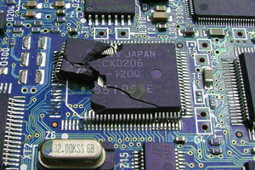
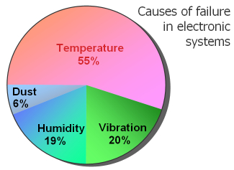
Niezawodność systemów elektronicznych
Rozkład przyczyn uszkodzeń
http://blogs.mentor.com/micred/blog/2010/11/16/how-thermal-testing-can-help-increase-reliability-of-electronic-systems/
„Metodyki projektowania i modelowania systemów” Cyganek & Kasperek & Rajda © 2018 Katedra Elektroniki AGH
Notes:
5

Slide 6
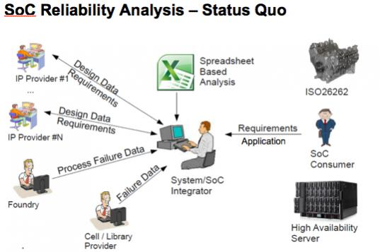
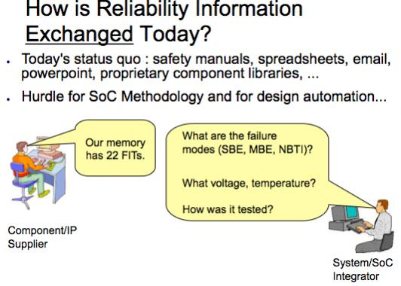
Niezawodność systemów elektronicznych
– bardzo szerokie zagadnienie, wiele uznawanych metodologii i różnych standardów
tekst
https://www.semiwiki.com/forum/content/2120-reliability-new-power.html
„Metodyki projektowania i modelowania systemów” Cyganek & Kasperek & Rajda © 2018 Katedra Elektroniki AGH
Notes:
6

Slide 7
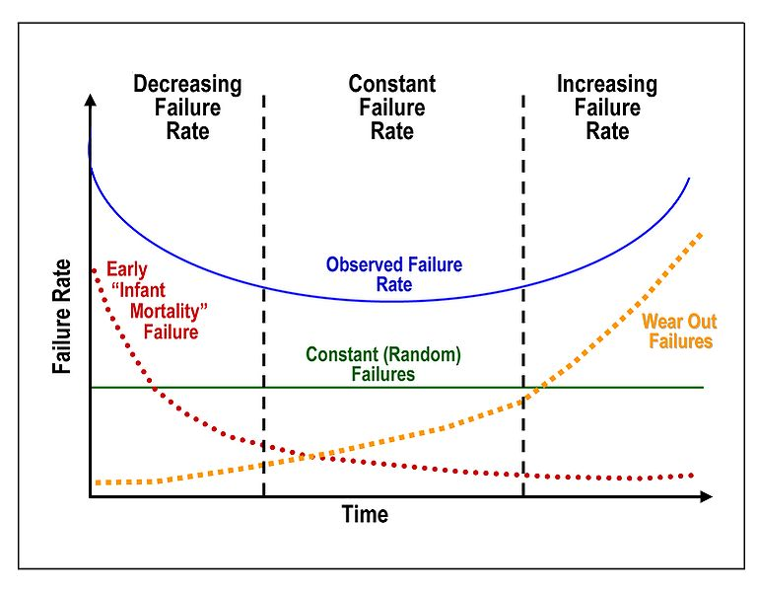
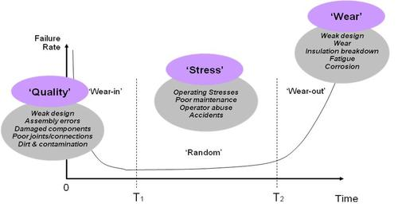
Krzywa wannowa – powszechna ale….
Quality Unrelated to stress Eliminated by inspection process and Not time- dependent process improvements
Reliability Stress-dependent Eliminated by screening
Wearout Time-dependent Eliminated by replacement, part design, or new source
Design May be stress- and/or time Eliminated by proper application and dependent derating
„Metodyki projektowania i modelowania systemów” Cyganek & Kasperek & Rajda © 2018 Katedra Elektroniki AGH
Notes:
7

Slide 8
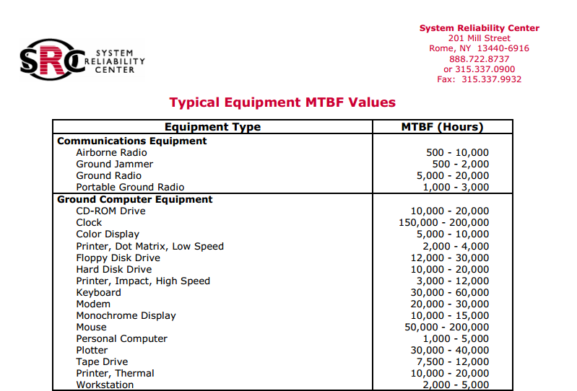
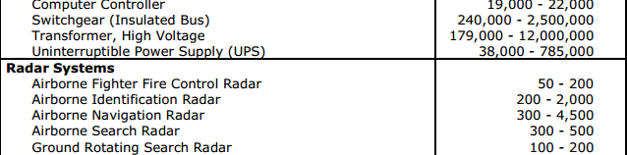
Niezawodność – miary …
MTBF
(ang. Mean Time Between Failures)
– średni czas bezawaryjnej pracy,
czyli okres wyrażony w godzinach,
w którym urządzenie może działać
bez przerwy (awarii).
MTTF
(ang. Mean Time to Failure)
– średni czas bezawaryjnej pracy,
czyli okres wyrażony w godzinach,
w którym urządzenie może działać
do przerwy (awarii) – podawany dla urządzeń które się nie naprawia.
„Metodyki projektowania i modelowania systemów” Cyganek & Kasperek & Rajda © 2018 Katedra Elektroniki AGH
Notes:
8

Slide 9
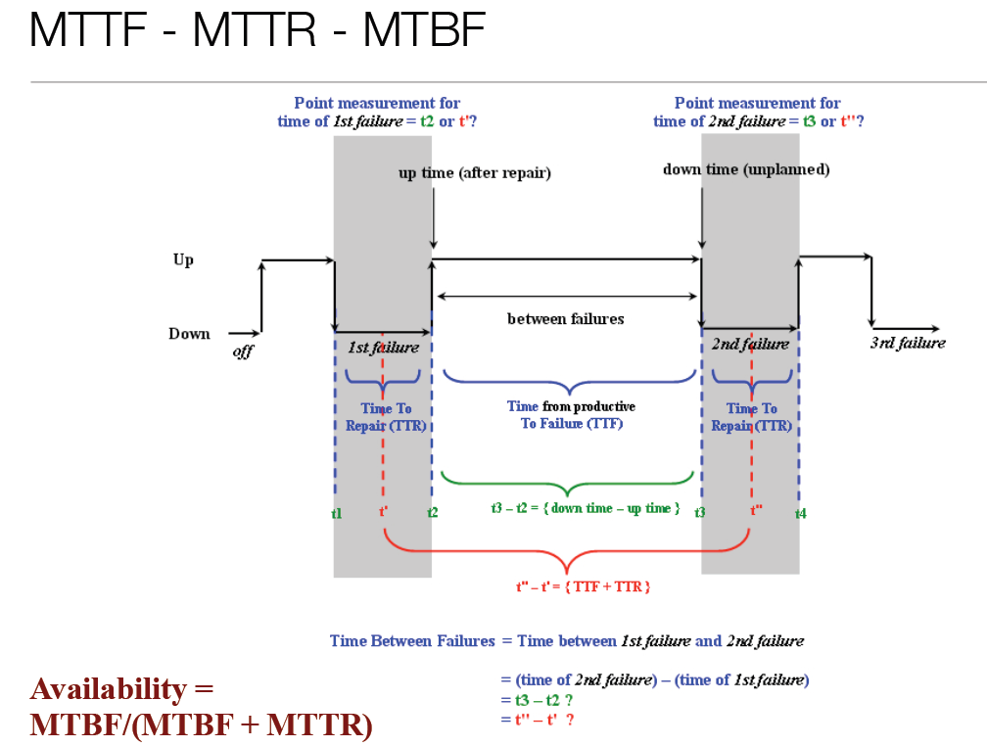
Niezawodność – miary …
Björn Franke University of Edinburgh Embedded Systems Lecture 9: Reliability & Fault Tolerance
„Metodyki projektowania i modelowania systemów” Cyganek & Kasperek & Rajda © 2018 Katedra Elektroniki AGH
Notes:
9

Slide 10

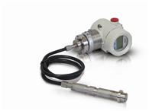
Parametr MTBF – podawany bardzo często dla aplikacji przemysłowych
Cisco IE 3000 Switches
Mean time between failure (MTBF) hours | ● Cisco IE-3000-4TC, Cisco IE-3000-4TC-E: 363,942 ● Cisco IE-3000-8TC, Cisco IE-3000-8TC-E: 329,451 ● Cisco IEM-3000-8TM=: 926,999 ● Cisco IEM-3000-8FM=: 264,689 ● Cisco PWR-IE50W-AC=: 1,662,359 ● Cisco IEM-3000-4SM=: 8,887,990 ● Cisco IEM-3000-8SM=: 7,732,890 ● Cisco IEM-3000-4PC=: 1,494,990 ● Cisco IEM-3000-4PC-4TC=: 1,291,440 ● Cisco PWR-65W-PC-DC=: 2,468,430 ● Cisco PWR-65W-PC-AC=: 2,488,401
ABB Model 266HRH high overload gauge pressure transmitter
……Thanks to the IEC61508 certification (SIL2/SIL3 loops) and the hardware/software redundancy with MTBF of over 100 years, the 266HRH represents the smartest solution in Safety loop applications.
„Metodyki projektowania i modelowania systemów” Cyganek & Kasperek & Rajda © 2018 Katedra Elektroniki AGH
Notes:
10

Slide 11
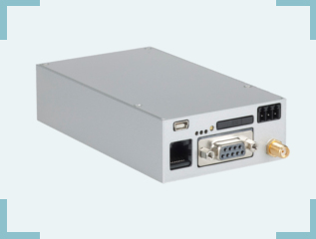
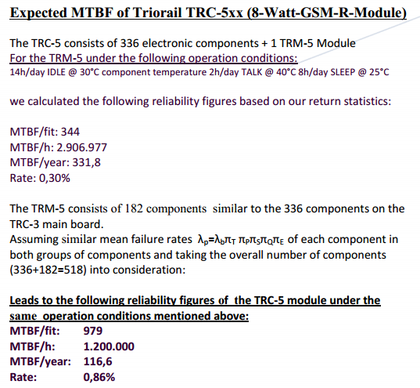
Parametr MTBF
– dane prognozowane i rzeczywiste
„Przyzwoite”
firmy podają wartości prognozowane i na podstawie danych serwisowych
„Metodyki projektowania i modelowania systemów” Cyganek & Kasperek & Rajda © 2018 Katedra Elektroniki AGH
Notes:
11

Slide 12
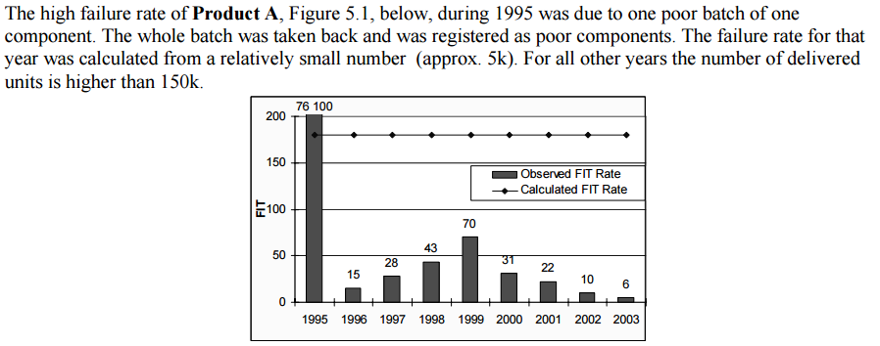
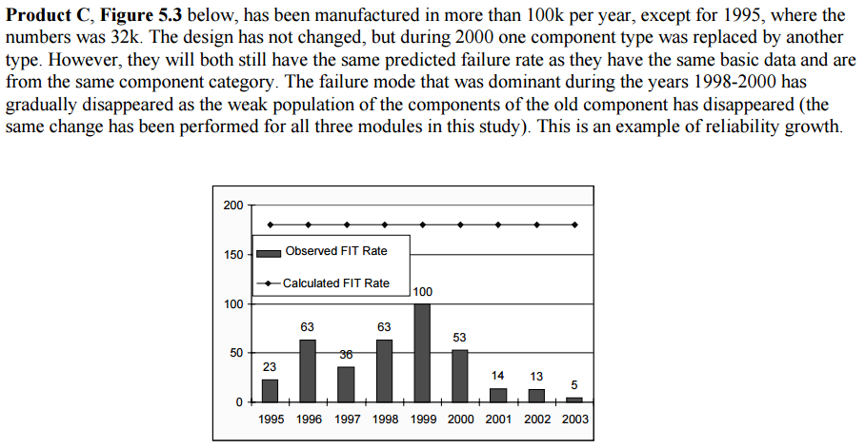
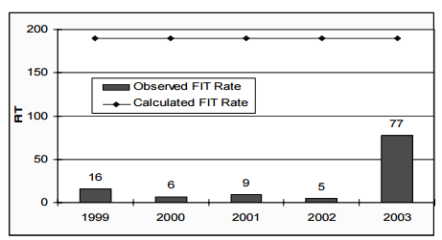
Parametr MTBF
– dane prognozowane i rzeczywiste
EUROPEAN POWER SUPPLY MANUFACTURERS ASSOCIATION
RELIABILITY Guidelines to Understanding Reliability Prediction Revision Date: 24 June 2005
„Metodyki projektowania i modelowania systemów” Cyganek & Kasperek & Rajda © 2018 Katedra Elektroniki AGH
Notes:
12

Slide 13
MTBF – jak to się liczy? wyznacza?
MTBF – średni czas bezawaryjnej pracy (ang. Mean Time Between Failures)
λ – intensywność uszkodzeń (ang. Failure Rate) (zwykle) jednostka FIT
(ang. Failure In Time ) 1 FIT = 1 uszkodzenie w 10⁹ godzinach pracy
R(t) – funkcja prawdopodobieństwa uszkodzenia (w czasie)
Właściwa interpretacja MTBF
to nie jest gwarancja ☺
dla dużej reprezentatywnej liczby danego produktu po czasie t=MTBF
NIE ULEGNIE uszkodzeniu 37% z nich !
dla pojedynczego produktu prawdopodobieństwo osiągnięcia
czasu pracy=MTBF wynosi 37%
Np. podanie marketingowej wartości MTBF = 500000 godzin 58 lat daje prawdopodobieństwo prawidłowego działanie po 10 latach 84%; jeżeli klient ma 700 takich urządzeń około 12 urządzeń będzie ulegało rocznie awarii
„Metodyki projektowania i modelowania systemów” Cyganek & Kasperek & Rajda © 2018 Katedra Elektroniki AGH
Notes:
13

Slide 14
Techniki kontroli wpływające na niezawodność
A study of 72 non defense corporations revealed that the product reliability techniques they preferred and felt to be important were the following (listed in ranked order) (1):
  Supplier control 76%
  Parts control 72%
  Failure analysis and corrective action 65%
  Environmental stress screening 55%
  Test, analyze, fix 50%
  Reliability qualification test 32%
  Design reviews 24%
  Failure modes, effects, and criticality analysis 20%
Criscimagna NH. Benchmarking Commercial Reliability Practices. IITRI, 1997.
Eugene R. Hnatek Practical Reliability of Electronic Equipment and Products
„Metodyki projektowania i modelowania systemów” Cyganek & Kasperek & Rajda © 2018 Katedra Elektroniki AGH
Notes:
14

Slide 15
Metody predykcji niezawodności
Reliability prediction describes the process used to estimate the constant failure rate during the useful life of a product. This however is not possible because predictions assume that:
    • The design is perfect, the stresses known, everything is within ratings at all times, so that only random failures occur
    • Every failure of every part will cause the equipment to fail.
    • The database is valid
These assumptions are sometimes wrong. The design can be less than perfect, not every failure of every part will cause the equipment to fail, and the database is likely to be at least 15 years out-of-date. However, none of this matters much, if the predictions are used to compare different topologies or approaches rather than to establish an absolute figure for reliability. This is what predictions were originally designed for.
ANALIZA DAJĘ SZANSĘ NA PROWADZENIE PORÓWNAŃ
NP. ARCHITEKTURY URZĄDZENIA
LUB WYBORU PRODUCENTA KOMPONENTÓW
Eugene R. Hnatek Practical Reliability of Electronic Equipment and Products
„Metodyki projektowania i modelowania systemów” Cyganek & Kasperek & Rajda © 2018 Katedra Elektroniki AGH
Notes:
15

Slide 16
Ocena (predykcja) niezawodności we wstępnej fazie projektu
Failure rate predictions are useful for several important activities in the design phase of electronic equipment in addition to many other important procedures to ensure reliability.
Examples of these activities are:
    - to assess whether reliability goals can be reached,
    - to identify potential design weaknesses,
    - to compare alternative designs,
    - to evaluate designs and to analyse life-cycle costs,
    - to provide data for system reliability and availability analysis,
    - to plan logistic support strategies,
    - to establish objectives for reliability tests.
ANALIZA DAJĘ SZANSĘ NA UNIKNIĘCIE BŁĘDÓW PROJEKTOWYCH, WSKAZANIE STRATEGII TESTOWANIA URZĄDZENIA LOGISTYKI ITP.
Eugene R. Hnatek Practical Reliability of Electronic Equipment and Products
„Metodyki projektowania i modelowania systemów” Cyganek & Kasperek & Rajda © 2018 Katedra Elektroniki AGH
Notes:
16

Slide 17
Założenia analitycznych metod predykcji niezawodności
Failure rate predictions are based on the following assumptions:
    - The prediction model uses a simple reliability series system of all components, in other words, a failure of any component is assumed to lead to a system failure.
    - Component failure rates needed for the prediction are assumed to be constant for the time period considered. This is known to be realistic for electronic components after burn-in.
    - Component failures are independent.
    - No distinction is made between complete failures and drift failures
    - Components are faultless and are used within their specifications.
    - Design and manufacturing process of the item under consideration are faultless.
    Process weaknesses have been eliminated, or if not, screened by burn-in.
Limitations of failure rate predictions are:
    - Provide only information whether reliability goals can be reached.
    - Results are dependent on the trustworthiness of failure rate data.
    - The assumption of constant component failure rates may not always be true. In such cases this method can lead to pessimistic results.
    - Failure rate data may not exist for new component types.
    - In general redundancies cannot be modelled.
    - Other stresses as considered may predominate and influence the reliability.
    - Improper design and process weaknesses can cause major deviations.
Eugene R. Hnatek Practical Reliability of Electronic Equipment and Products
„Metodyki projektowania i modelowania systemów” Cyganek & Kasperek & Rajda © 2018 Katedra Elektroniki AGH
Notes:
17

Slide 18
Założenia analitycznych metod predykcji niezawodności
Dla całego urządzenia zakładamy proste sumowanie dla wszystkich komponentów
Skąd zdobyć ? (referencyjną intensywność uszkodzeń)
albo z konkretnej bazy danych albo od producenta
Reference conditions include statements about
    - operating phase,
    - failure criterion,
    - operation mode (e.g. continuous, intermittent),
    - climatic and mechanical stresses,
    electrical stresses.
It is assumed that the failure rate used under reference conditions is specific to the component, i.e. it includes the effects of complexity, technology of the casing, different manufacturers and the manufacturing process etc. Data sources used should be the latest available that are applicable to the product and its specific use conditions. Ideally, as said before, failure rate data should be obtained from the field.
„Metodyki projektowania i modelowania systemów” Cyganek & Kasperek & Rajda © 2018 Katedra Elektroniki AGH
Notes:
18

Slide 19
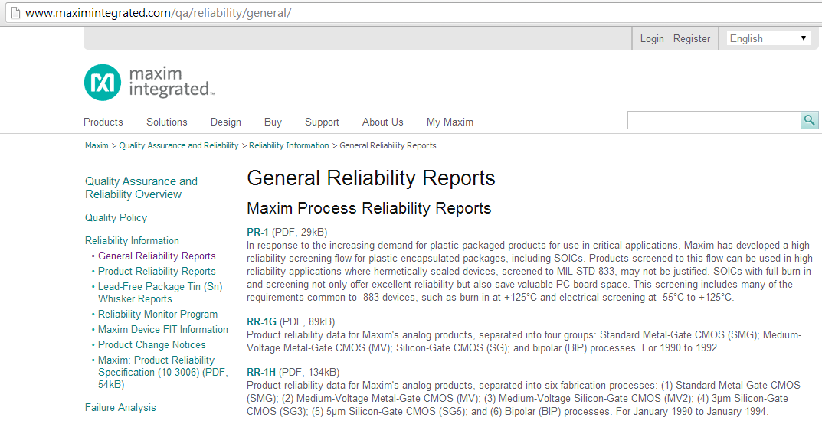
Przykład danych producenta
Maxim Integrated
„Metodyki projektowania i modelowania systemów” Cyganek & Kasperek & Rajda © 2018 Katedra Elektroniki AGH
Notes:
19

Slide 20
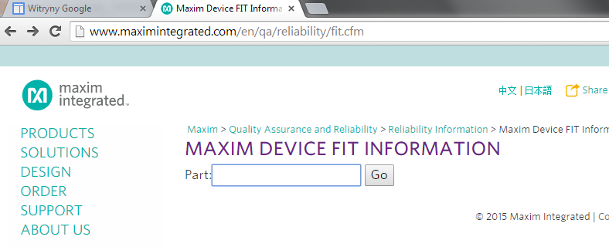
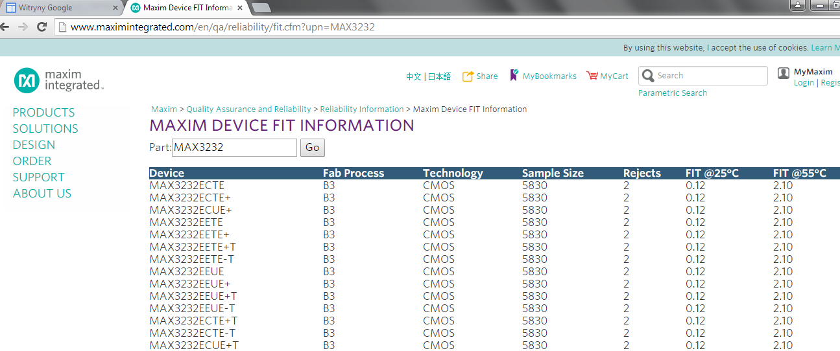
Przykład danych producenta
Maxim Integrated
„Metodyki projektowania i modelowania systemów” Cyganek & Kasperek & Rajda © 2018 Katedra Elektroniki AGH
Notes:
20

Slide 21
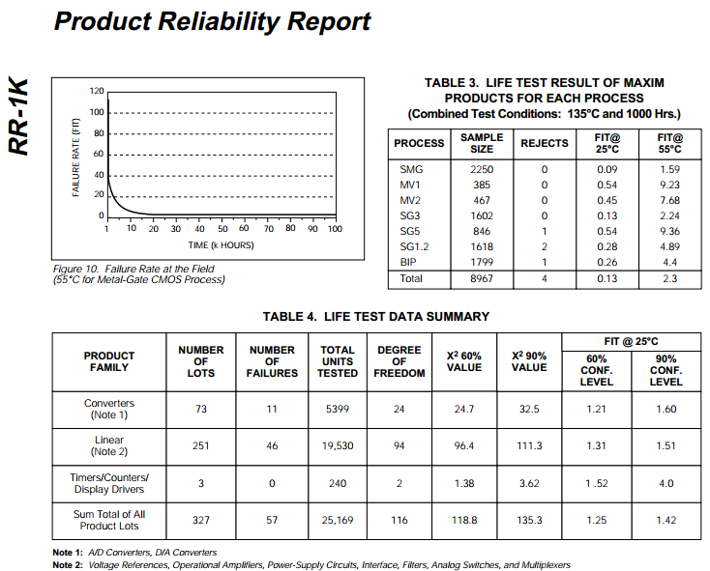
Przykład danych producenta
Maxim Integrated
http://www.maximintegrated.com/qa/reliability/general/RR-1K.pdf
„Metodyki projektowania i modelowania systemów” Cyganek & Kasperek & Rajda © 2018 Katedra Elektroniki AGH
Notes:
21

Slide 22
Założenia analitycznych metod predykcji niezawodności
Dla całego urządzenia pracującego w rzeczywistych warunkach proste sumowanie dla wszystkich komponentów uzupełniamy o tzw. czynniki przyspieszające
gdzie
λ _{ref} referencyjna intensywność uszkodzeń
π_{U} czynnik przyspieszające od napięcia pracy;
π_{I} czynnik przyspieszające od prądu pracy;
π_{T} czynnik przyspieszające od temperatury pracy;
π? czynnik przyspieszające od ....
wybranej metodologii ☺ ;
n – liczba wszystkich komponentów
„Metodyki projektowania i modelowania systemów” Cyganek & Kasperek & Rajda © 2018 Katedra Elektroniki AGH
Notes:
22

Slide 23

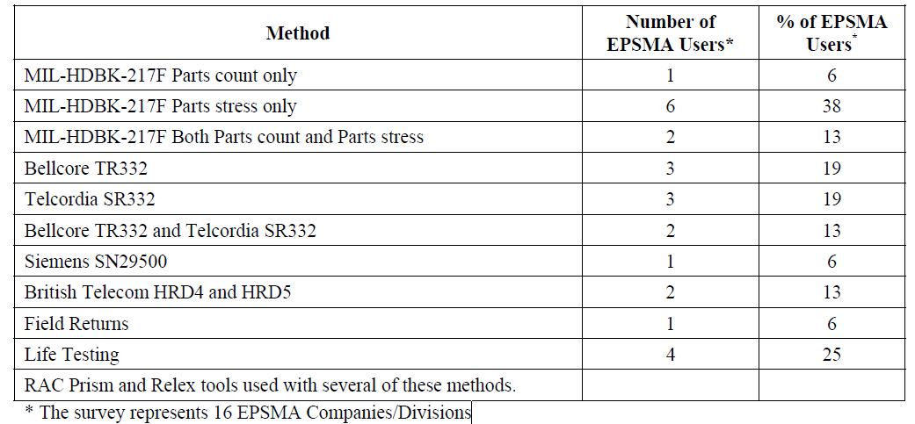
Metodologie predykcji oceny niezawodności
Eugene R. Hnatek Practical Reliability of Electronic Equipment and Products
„Metodyki projektowania i modelowania systemów” Cyganek & Kasperek & Rajda © 2018 Katedra Elektroniki AGH
Notes:
23

Slide 24
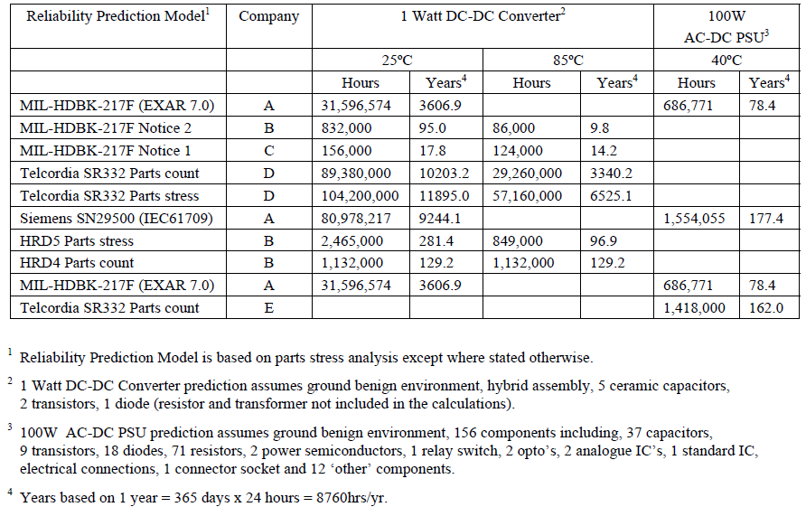
Metodologie predykcji oceny niezawodności
Eugene R. Hnatek Practical Reliability of Electronic Equipment and Products
„Metodyki projektowania i modelowania systemów” Cyganek & Kasperek & Rajda © 2018 Katedra Elektroniki AGH
Notes:
24

Slide 25
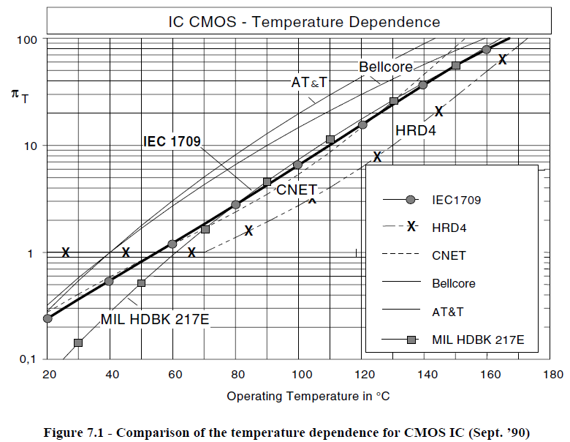
Metodologie predykcji oceny niezawodności
Eugene R. Hnatek Practical Reliability of Electronic Equipment and Products
„Metodyki projektowania i modelowania systemów” Cyganek & Kasperek & Rajda © 2018 Katedra Elektroniki AGH
Notes:
25

Slide 26
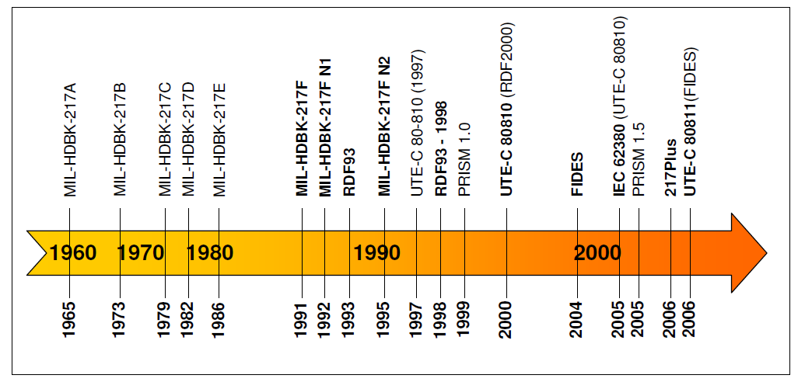
Metodologie predykcji oceny niezawodności
Selection Guide for electronic components predictive reliability models IRdM
„Metodyki projektowania i modelowania systemów” Cyganek & Kasperek & Rajda © 2018 Katedra Elektroniki AGH
Notes:
26

Slide 27
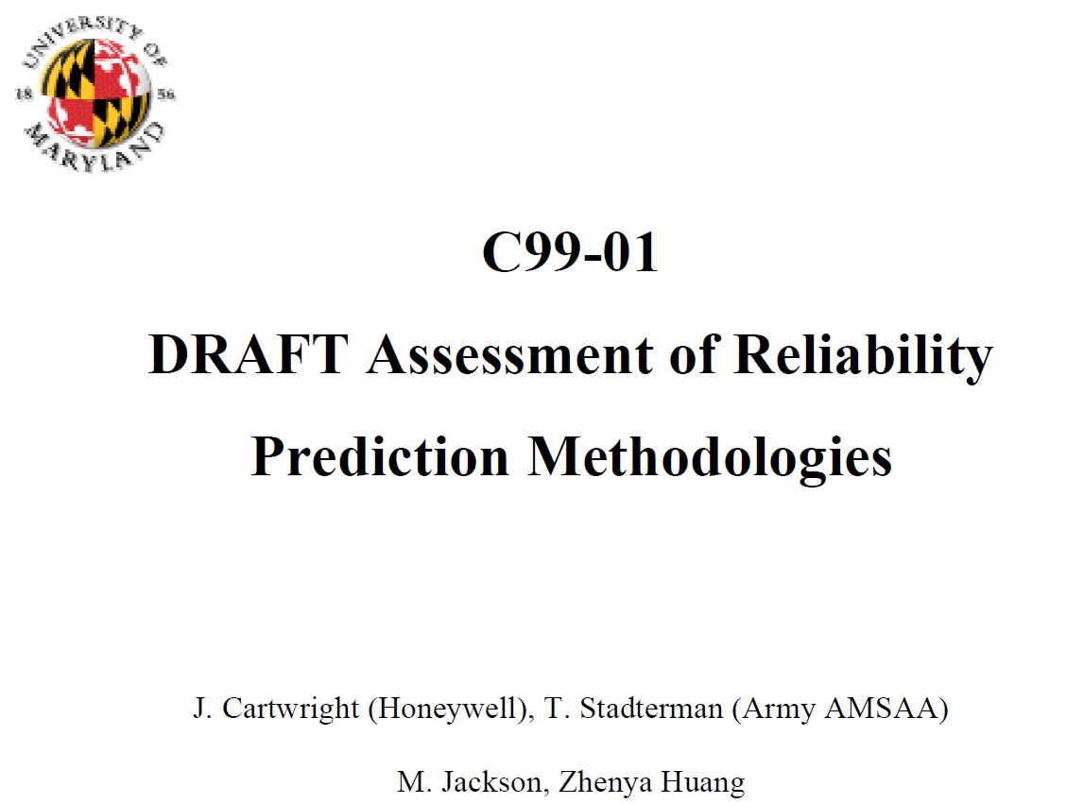
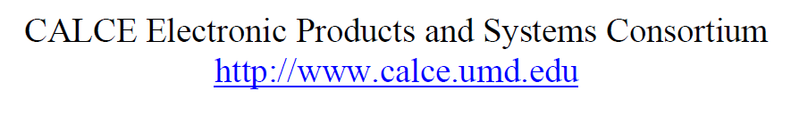
Porównanie metodologii predykcji oceny niezawodności
„Metodyki projektowania i modelowania systemów” Cyganek & Kasperek & Rajda © 2018 Katedra Elektroniki AGH
Notes:
27

Slide 28
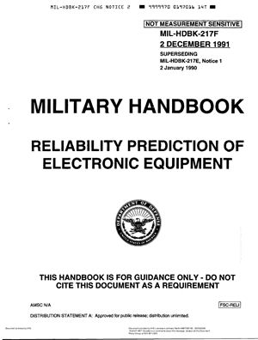
Standard MIL-HDBK-217
The MIL-HDBK-217 (A issue) reliability handbook was first developed in the 1960s by the US Navy. It was at the time rather a reliability data base than a predictive model. The changes (from B to F) were developed by the RAC (Reliability Analysis Centre) of the US Air Force. The last version of the handbook (F issue) dates back to 1990 with an overhaul in 1995 (Notice 2). It has not been updated since, and is not maintained anymore. In spite of that, it is nowadays considered as an international reference.
„Metodyki projektowania i modelowania systemów” Cyganek & Kasperek & Rajda © 2018 Katedra Elektroniki AGH
Notes:
28

Slide 29
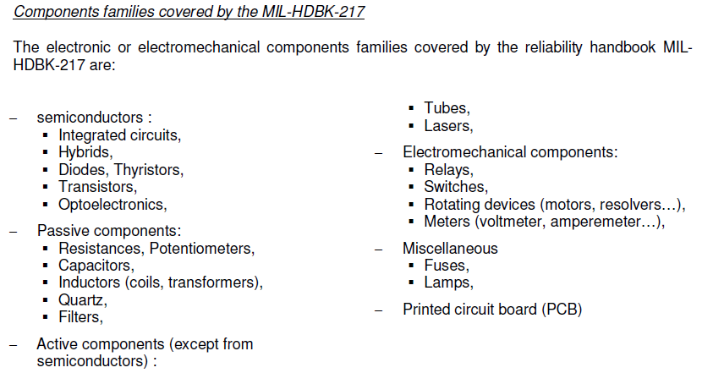
Standard MIL-HDBK-217
„Metodyki projektowania i modelowania systemów” Cyganek & Kasperek & Rajda © 2018 Katedra Elektroniki AGH
Notes:
29

Slide 30


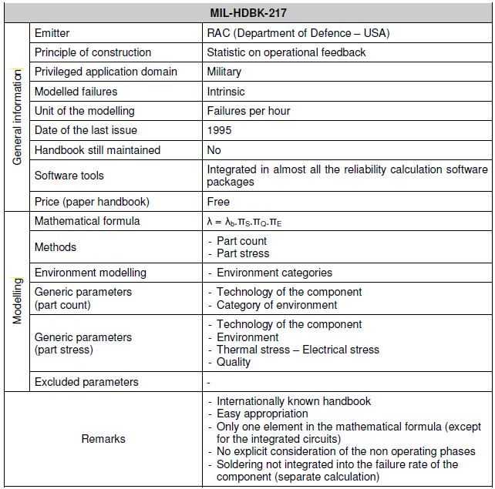
Standard MIL-HDBK-217
Następca MIL-HDBK-217
ale już nie za darmo...
http://www.docin.com/p-448800076.html
„Metodyki projektowania i modelowania systemów” Cyganek & Kasperek & Rajda © 2018 Katedra Elektroniki AGH
Notes:
30

Slide 31


http://nomtbf.com/2018/01/army-memo-stop-using-mil-hdbk-217/
„Metodyki projektowania i modelowania systemów” Cyganek & Kasperek & Rajda © 2018 Katedra Elektroniki AGH
Notes:
31

Slide 32
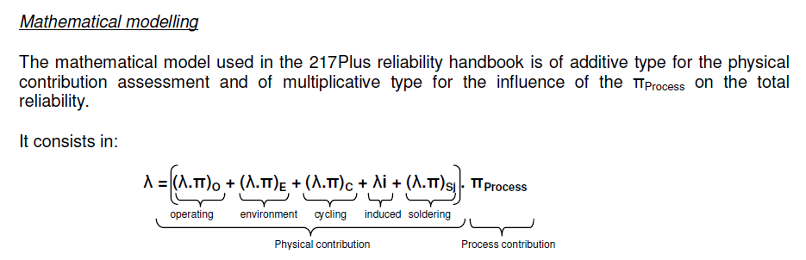
Standard 217+
The 217Plus reliability handbook prediction was developed by the Reliability Information Analysis Centre (RIAC), formerly Reliability Analysis Centre (RAC), after the last version of the MIL-HDBK-217 reliability handbook. The 217Plus reliability handbook was worked out in order to answer the obsolescence problems of the MIL-HDBK-217 reliability handbook which is no longer maintained since the publication of the F version note 2 in 1995.The 217Plus reliability handbook corresponds to the update of version 1.5 of the electronic reliability evaluation software called PRISM.
http://www.theriac.org/
„Metodyki projektowania i modelowania systemów” Cyganek & Kasperek & Rajda © 2018 Katedra Elektroniki AGH
Notes:
32

Slide 33
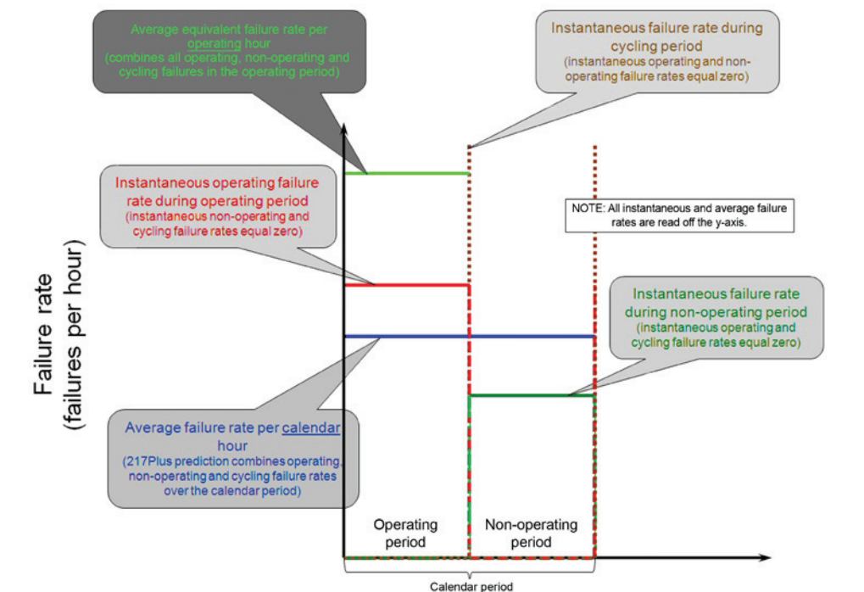
Uwzględnienie cyklu pracy
http://www.theriac.org/DeskReference/PDFs/2009Q2/2009Q2-article3.pdf
„Metodyki projektowania i modelowania systemów” Cyganek & Kasperek & Rajda © 2018 Katedra Elektroniki AGH
Notes:
33

Slide 34
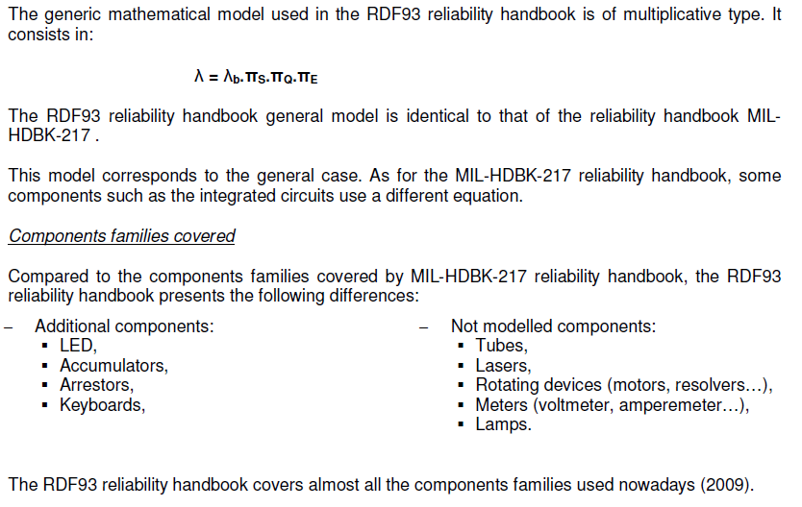
Standard CNET RDF 93
„Metodyki projektowania i modelowania systemów” Cyganek & Kasperek & Rajda © 2018 Katedra Elektroniki AGH
Notes:
34

Slide 35
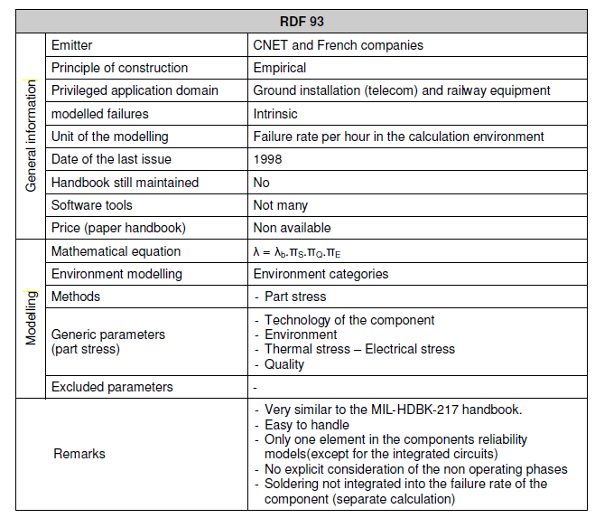
Standard RDF93
Następcy
RDF2000
(UTE-C 80-810)
TR62380
(RDF2000 issue 2003)
„Metodyki projektowania i modelowania systemów” Cyganek & Kasperek & Rajda © 2018 Katedra Elektroniki AGH
Notes:
35

Slide 36
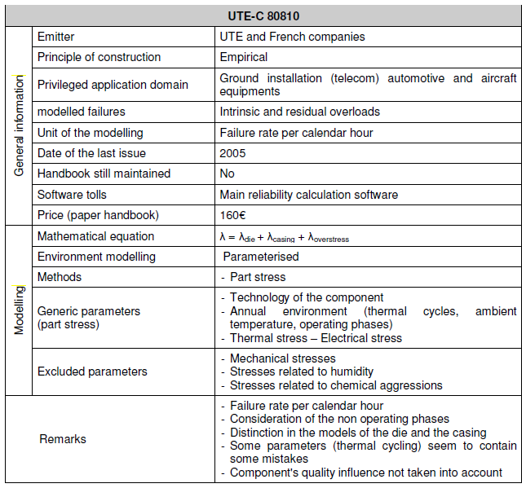
Standard UTE-C 80-810
Rozbudowany model
addytywny
„Metodyki projektowania i modelowania systemów” Cyganek & Kasperek & Rajda © 2018 Katedra Elektroniki AGH
Notes:
36

Slide 37
Standard FIDES - od 2006 UTE-C 80811
Reliability handbook FIDES was developed by various French companies of the aeronautical and military sectors under the aegis of the "Délégation Générale pour l'Armement" (DGA). These companies are: AIRBUS France - Eurocopter - GIAT Industries - MBDA missile systems – Thales Airborne Systems - Thales Avionics - Thales Research & Technology - Thales Underwater Systems. This reliability handbook was published for the first time at the beginning of 2004. An update was issued later that year in order to correct some minor defects.
The FIDES reliability handbook is the reference handbook for the electronic components reliability assessment of the DGA and AIRBUS (since October 2007) projects. However, it does not enjoy an international recognition to date and is not often used in the industrial sectors.
http://fides-reliability.org/
„Metodyki projektowania i modelowania systemów” Cyganek & Kasperek & Rajda © 2018 Katedra Elektroniki AGH
Notes:
37

Slide 38
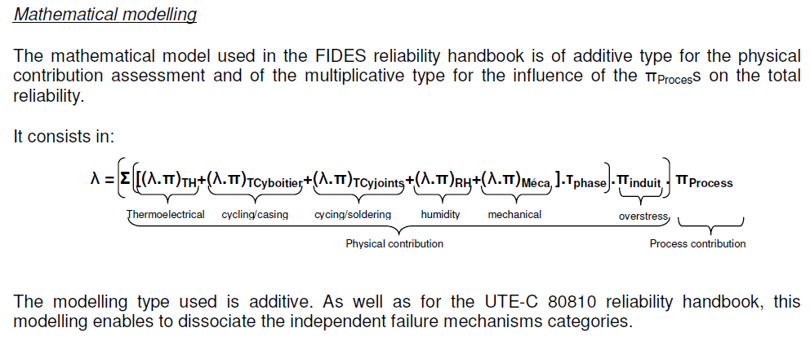
Standard FIDES - od 2006 UTE-C 80811
„Metodyki projektowania i modelowania systemów” Cyganek & Kasperek & Rajda © 2018 Katedra Elektroniki AGH
Notes:
38

Slide 39

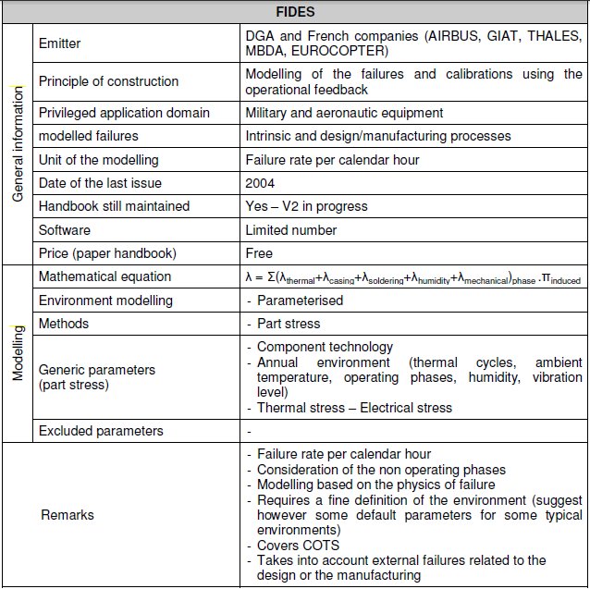
Standard FIDES - od 2006 UTE-C 80811
„Metodyki projektowania i modelowania systemów” Cyganek & Kasperek & Rajda © 2018 Katedra Elektroniki AGH
Notes:
39

Slide 40
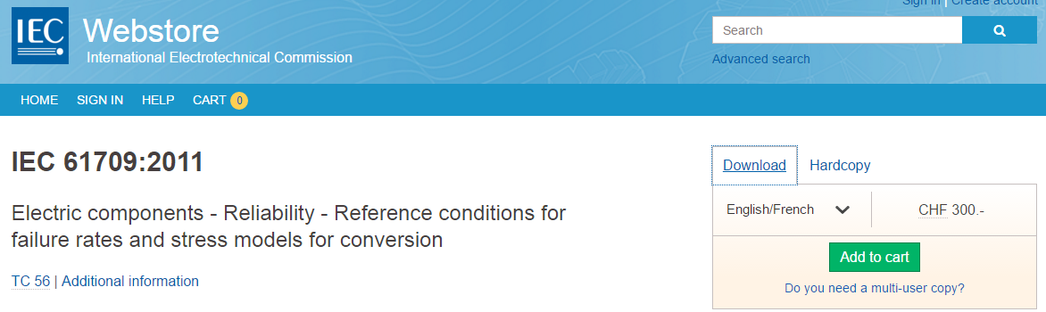
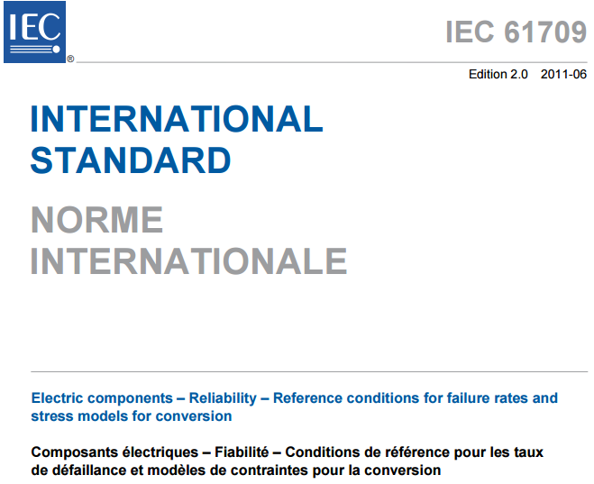
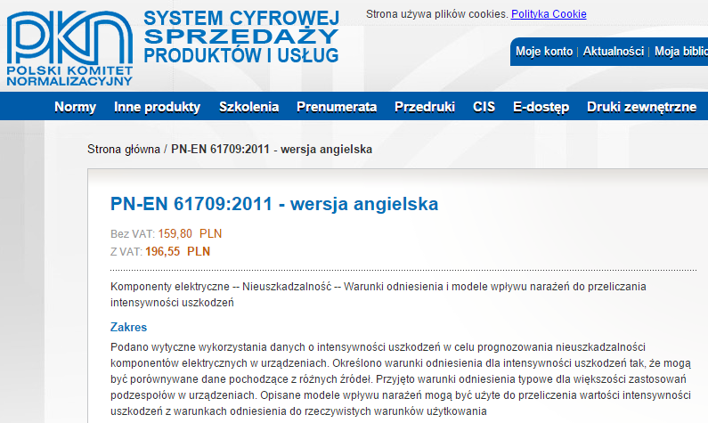
IEC 61709 – EN 61709
„Metodyki projektowania i modelowania systemów” Cyganek & Kasperek & Rajda © 2018 Katedra Elektroniki AGH
Notes:
40

Slide 41
Standard SN29500
SN 29500 provides frequently updated failure rate data at reference conditions and stress models necessary for parts count and parts stress predictions. The reference conditions adopted are typical for the majority of applications of components in equipment.
Under these circumstances parts count analysis should result in realistic predictions. The stress models described in this standard are used as a basis for conversion of the failure rate data at reference conditions to the actual operating conditions in the case that operating conditions differ significant from reference conditions
„Metodyki projektowania i modelowania systemów” Cyganek & Kasperek & Rajda © 2018 Katedra Elektroniki AGH
Notes:
41

Slide 42
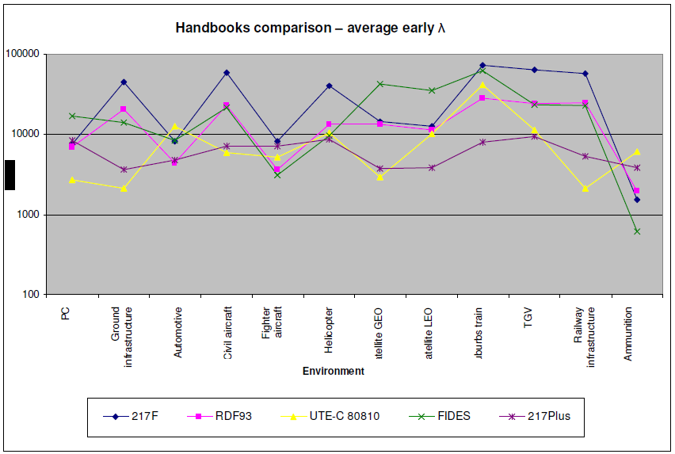
Porównanie standardów
„Metodyki projektowania i modelowania systemów” Cyganek & Kasperek & Rajda © 2018 Katedra Elektroniki AGH
Notes:
42

Slide 43
Porównanie standardów
„Metodyki projektowania i modelowania systemów” Cyganek & Kasperek & Rajda © 2018 Katedra Elektroniki AGH
Notes:
43

Slide 44

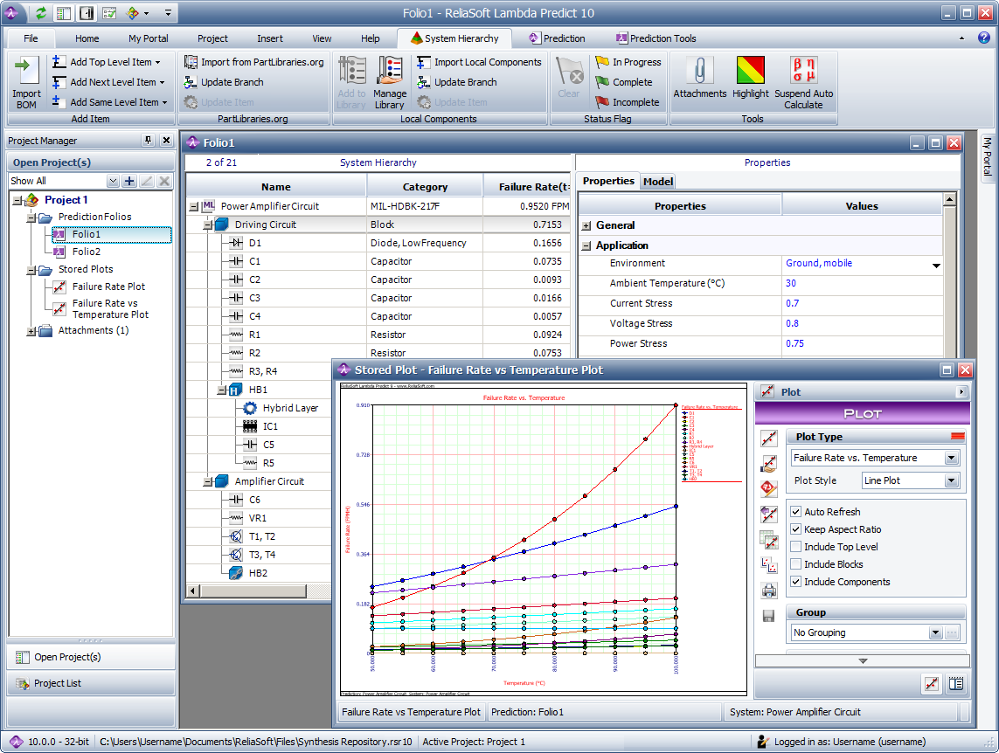
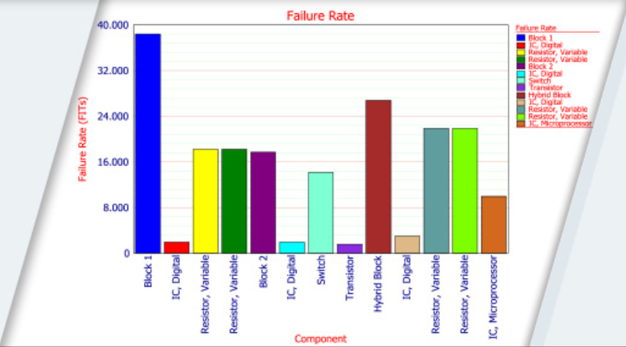
Predykcja niezawodności
Środowisko LambdaPredict Reliasoft(HBMPrensia)
Metodologie predykcji MTBF:
MIL-HDBK-217F
FIDES
SN 29500
„Metodyki projektowania i modelowania systemów” Cyganek & Kasperek & Rajda © 2018 Katedra Elektroniki AGH

Slide 45
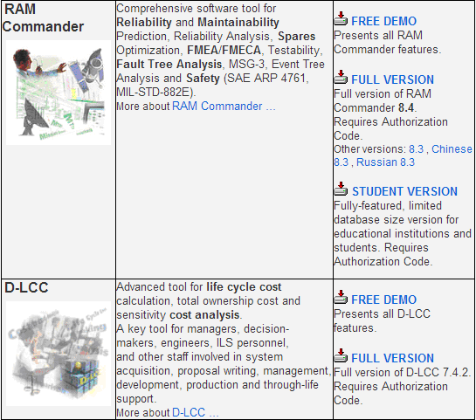
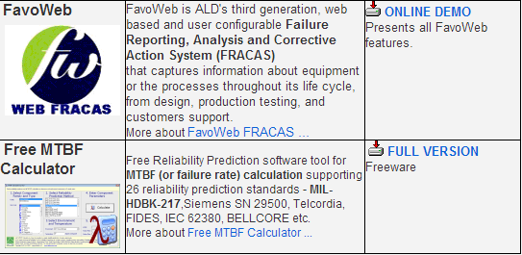
Kalkulatory MTBF
http://aldservice.com/en/download/download-reliability-and-safety-software.html
„Metodyki projektowania i modelowania systemów” Cyganek & Kasperek & Rajda © 2018 Katedra Elektroniki AGH
Notes:
45

Slide 46
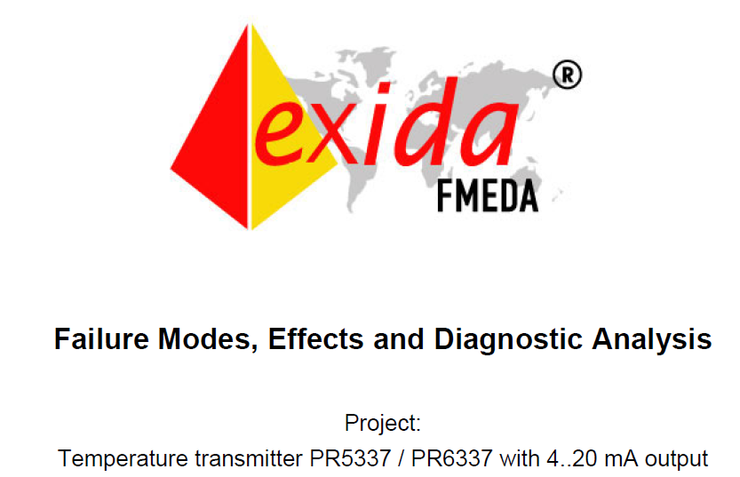
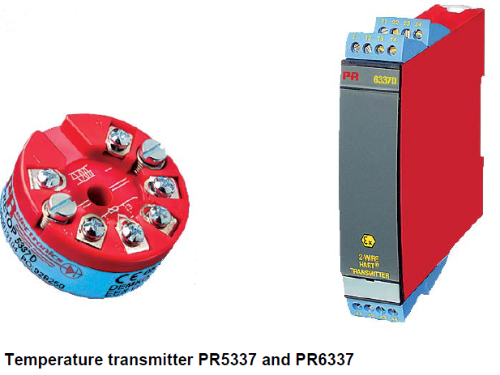
Przykłady analizy FMEDA
„Metodyki projektowania i modelowania systemów” Cyganek & Kasperek & Rajda © 2018 Katedra Elektroniki AGH
Notes:
46

Slide 47
Dziękujemy…
Dziękuję
„Metodyki projektowania i modelowania systemów” Cyganek & Kasperek & Rajda © 2018 Katedra Elektroniki AGH

